Slide 1
はじめに
本資料の使い方と構成
本資料は、サイボウズ Officeの導入をご検討されているお客様向けのご提案資料です
製品の特長や機能を網羅した資料となっております
社内稟議の際などに、必要なページを追加したり不要なページを絞ったりと、
自由に編集してご活用いただければと思います
資料は以下の項目で構成されております
  会社概要
  サイボウズ Office 製品概要
  サイボウズ Office 機能紹介
  サイボウズ Office が選ばれる理由
  サイボウズ Office の運用基盤
  価格とお試し方法
  導入までの流れとよくある質問

Slide 2
ご提案資料
サイボウズ株式会社
2023年10月 現在

Slide 3
会社概要
名称 | サイボウズ株式会社（東証プライム 4776）
事業内容 | グループウェアの開発、販売、運用 チームワーク強化メソッドの開発、販売、提供
創業 | 1997年8月（愛媛県松山市にて3名で創業）
所在地 | 東京都中央区日本橋2-7-1 東京日本橋タワー
拠点 | 東京, 大阪, 松山, 名古屋, 福岡, 仙台, 札幌, 大宮, 横浜, 広島, 上海, 深圳, 台北, ホーチミン, サンフランシスコ, シドニー(合弁)など
資本金 | 613百万円
業績 | 2022年12月期連結：売上 22,067百万円、経常利益 987百万円 2022年12月期個別：売上 21,388百万円、経常利益 3,083百万円
従業員数 | 1,115名（2022年12月末 連結） 870名（2022年12月末 単体） ※役員監査役除く無期雇用（正社員）の社員数。執行役員は含みます。

Slide 4
サイボウズ Office 製品概要

Slide 5
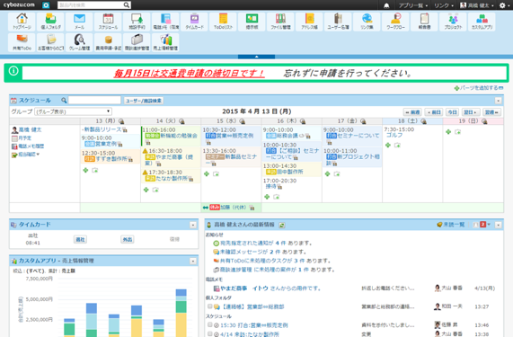
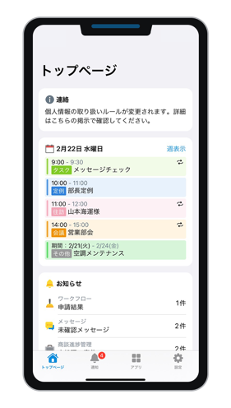
累計77,000社以上の中小企業様にご利用いただいている
かんたんらくらくグループウェアです
スケジュールや掲示板、メッセージなど、
社内で情報を共有するための便利な機能を
ワンパッケージでご提供
「誰でもかんたんに使える」にこだわって
開発した使いやすいインターフェース
1ユーザー月額500円（税抜）から、
最低5ユーザーで始められる手頃な価格

Slide 6
サイボウズ Officeの導入社数
製品概要
1997年発売から25年以上。
累計導入社数は77,000社を突破しました。

Slide 7
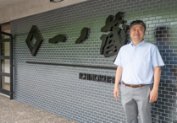



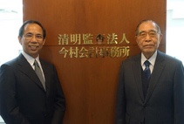


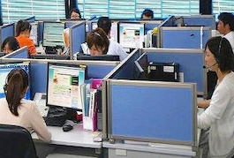
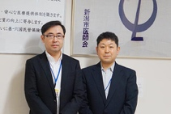

導入事例
製品概要
日本人のワークスタイルの変化を見つめてきたサイボウズ。
ユーザーのニーズに合わせて進化しつづけ、
業界業種を問わず、多くの中小企業に支持されています。
製造業
卸小売業
サービス業
不動産業
士業
株式会社一ノ蔵 様
株式会社ミキハウストレード 様
株式会社Fine T＆H 様
さくらホームグループ株式会社 様
清明監査法人 様
卸小売業
保険代理業
情報通信業
医療福祉業
教育業
株式会社進々堂 様
株式会社ベストコンサル 様
株式会社ダイナミクス 様
新潟市医師会 様
社会福祉法人みやび 様

Slide 8
サイボウズ Office 機能紹介
機能とコース概要
利用シーン別機能一覧
各機能の紹介
公式ツール

Slide 9














機能とコース概要
機能紹介
標準機能を全てご利用いただけるスタンダードコースと、
標準機能に加え、カスタムアプリまでご利用いただけるプレミアムコースをご用意しています。
スタンダードコース | プレミアムコース
月額５００円 / 1ユーザー （年額５,８８０円 / １ユーザー） ※契約は５ユーザーから | 月額８００円 / 1ユーザー （年額９,４０５円 /１ユーザー） ※契約は５ユーザーから
100種類以上
の
テンプレートを
選んで使える！
アプリ作成数
無制限！
トップページ
スケジュール
施設予約
報告書
掲示板
メッセージ
電話メモ
+
カスタムアプリ
カスタムアプリとは？
日報、顧客台帳など、標準機能にはないアプリケーションをお客様ご自身でかんたんに作成できます。
メール
ワークフロー
ファイル管理
アドレス帳
プロジェクト
タイムカード
ToDoリスト
※すべて税抜価格です

Slide 10



利用シーン別機能一覧
機能紹介
最新情報の確認
予定の管理・施設の予約
議事録・報告書
社員同士の連絡、社内お知らせの配信
トップページ
スケジュール
施設予約
報告書
掲示板
メッセージ
電話メモ
→P10
→P11～P12
→P13
→P14
→P15
→P16
→P17
社外とのやり取り
申請・決裁
資料の共有・管理
タスクの進捗管理
顧客情報の管理
自由に作れる
業務アプリ
メール
ワークフロー
ファイル管理
プロジェクト
アドレス帳
カスタムアプリ
→P18
→P19
→P20
→P21
→P22
→P23〜P26

Slide 11
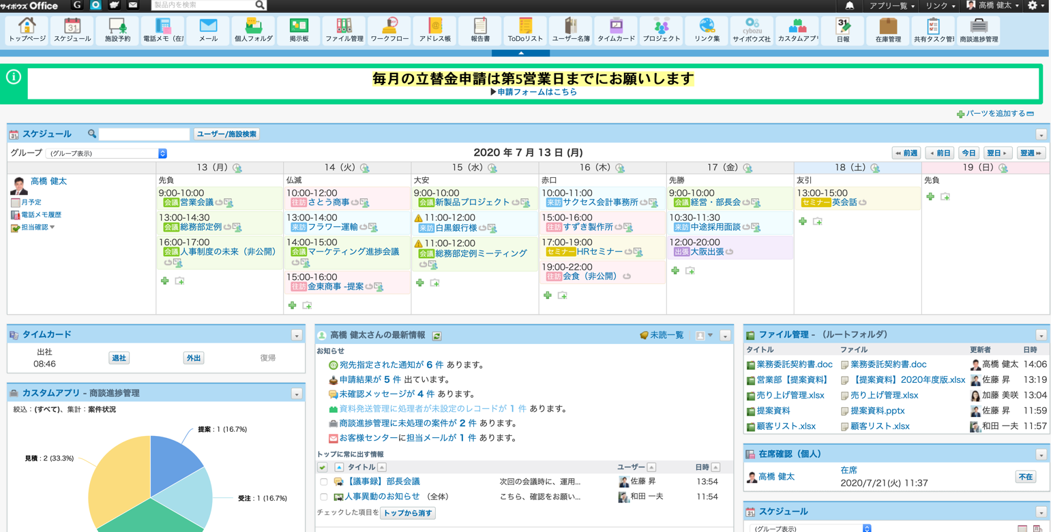
トップページ
機能紹介
サイボウズ Officeにログインすると最初に表示される「トップページ」では、
その日の予定や、自分宛の連絡・申請などをまとめて確認できます。
大事な連絡をトップ画面でお知らせ
1週間のスケジュール
POINT !
トップページに表示する情報や配置、画面デザインはユーザーごとにカスタマイズすることもできます。
自分が関係する最新情報一覧

Slide 12
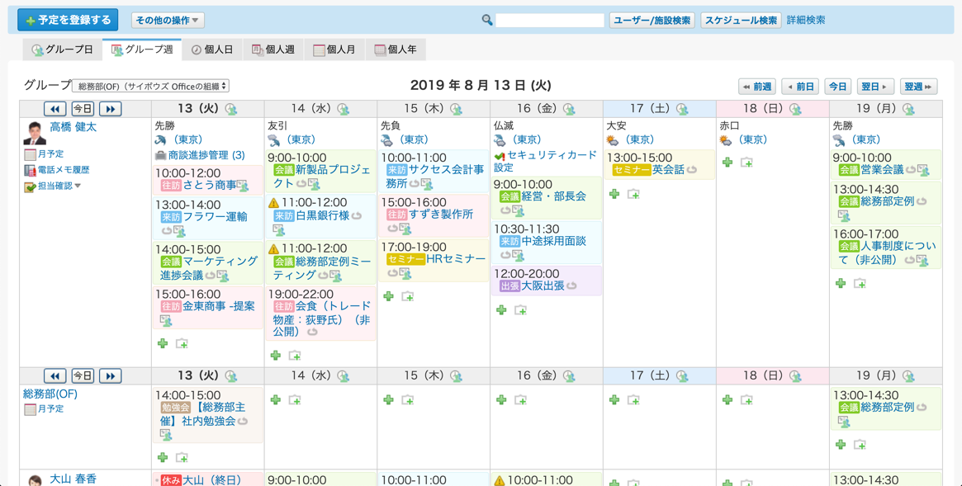
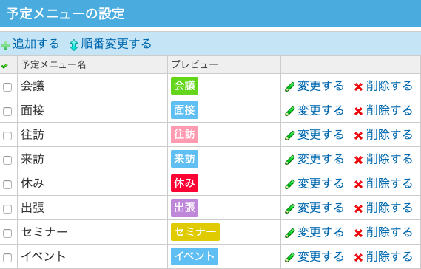
スケジュール（1/2）
機能紹介
個人の予定管理や、チームの予定確認・共有ができます。
メンバーや設備の空き時間を見ながら予定を登録できるので、予定の調整がかんたんです。
メニュー名を自由に設定し、色を選べる
メンバーの予定を一覧で確認
POINT !
「会議」は緑、「往訪」はピンク、「休み」は赤など、
予定の種類に合わせて色分けできるので、予定を直感的に把握できます。

Slide 13
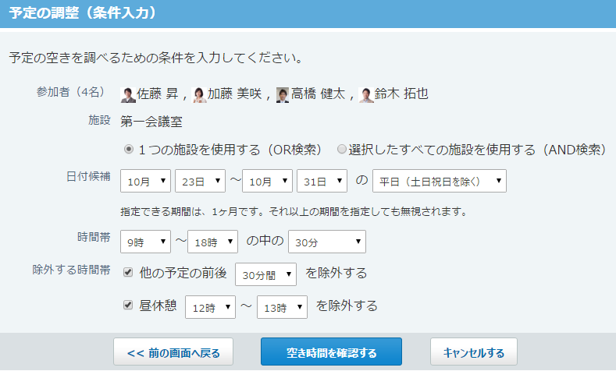
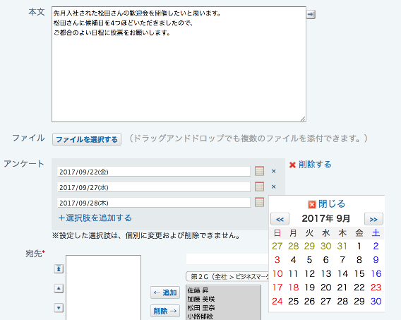
スケジュール（2/2）
機能紹介
予定確認・共有だけでなく、便利な予定調整機能やアンケート機能も搭載しています。
参加者や利用したい施設が
空いている日時を検索
登録した予定に、
アンケートを設定できる
POINT !
予定調整は、他の予定の前後や昼休憩など、
除外したい時間帯も指定できます。

Slide 14
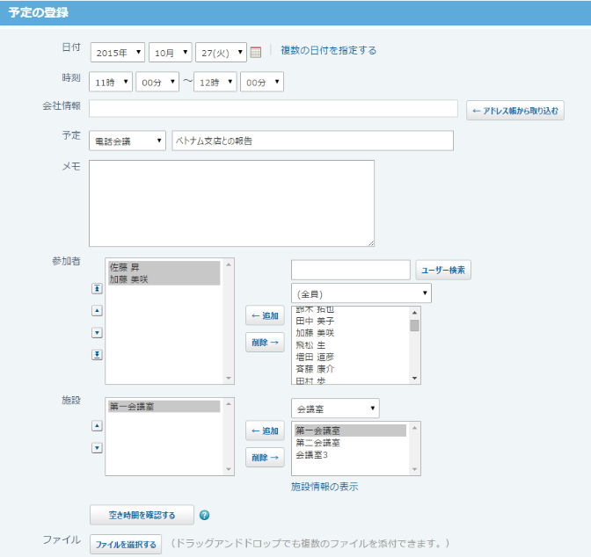
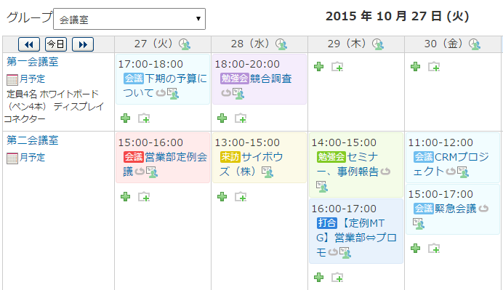
施設予約
機能紹介
会議室や社内の備品などを、「スケジュール」と連動させて予約・管理することができます。
会議室の利用状況を一覧で確認
POINT !
会議室だけでなく、社用車や社内備品の予約を行うことも可能です。

Slide 15
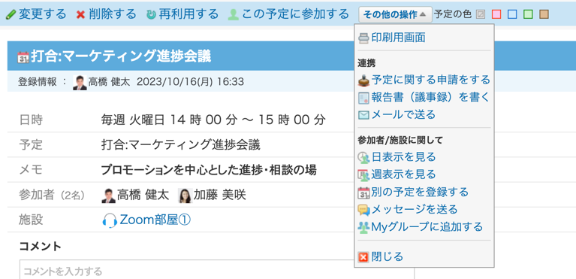
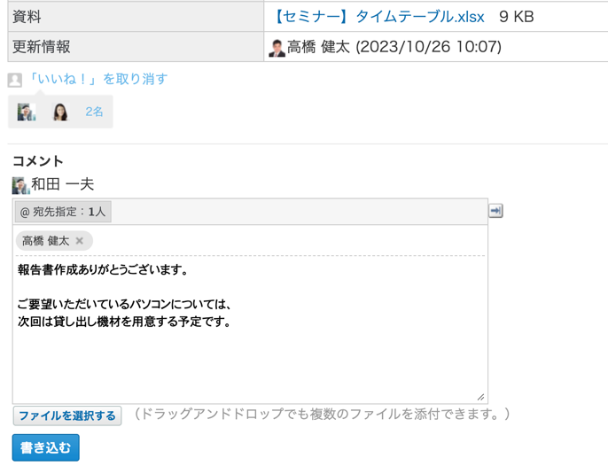
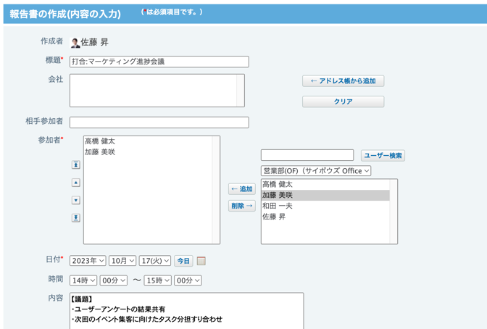
報告書
機能紹介
商談報告や会議の議事録などを、あらかじめ作成したフォーマットで、かんたんに作成・共有できます。
スケジュールと連携して報告書を作成
POINT !
報告書ごとにコメント欄があるため、相談やフィードバックなど、コミュニケーションが進みます。

Slide 16
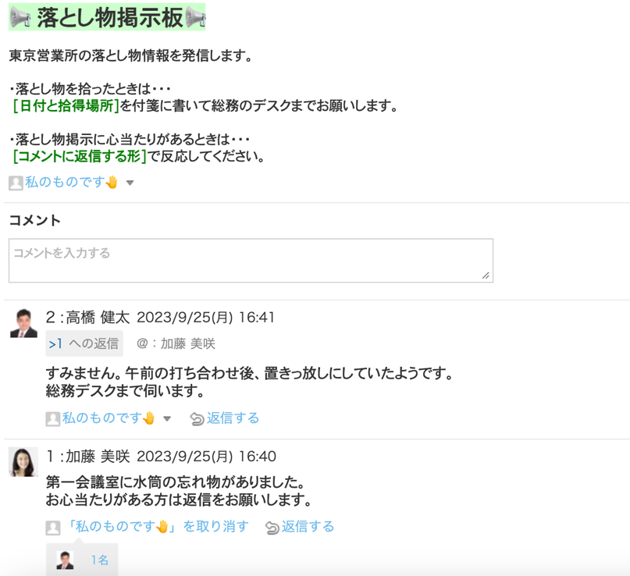
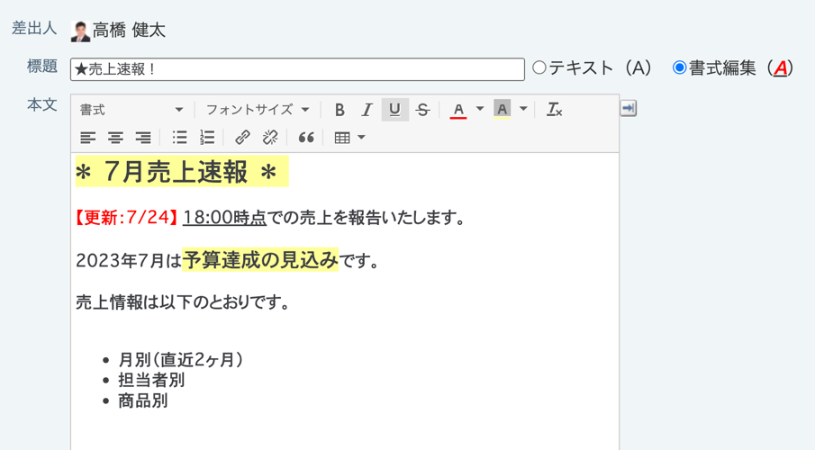
掲示板
機能紹介
日々の売上報告、社内行事に関するお知らせなど、全ユーザーに向けた情報発信を行うための機能です。掲示ごとのコメント欄や「いいね！」をはじめとしたリアクション機能で、意見交換をすることもできます。
書式編集を利用し、
わかりやすい掲示をかんたんに作成
POINT !
掲示内で宛先を指定してコメントしたり、リアクション機能を使って意見交換することもできます。

Slide 17

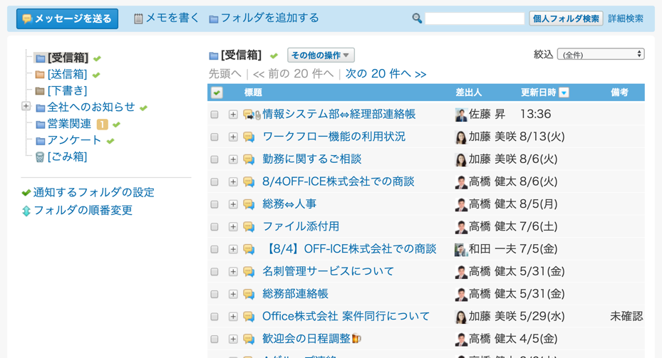
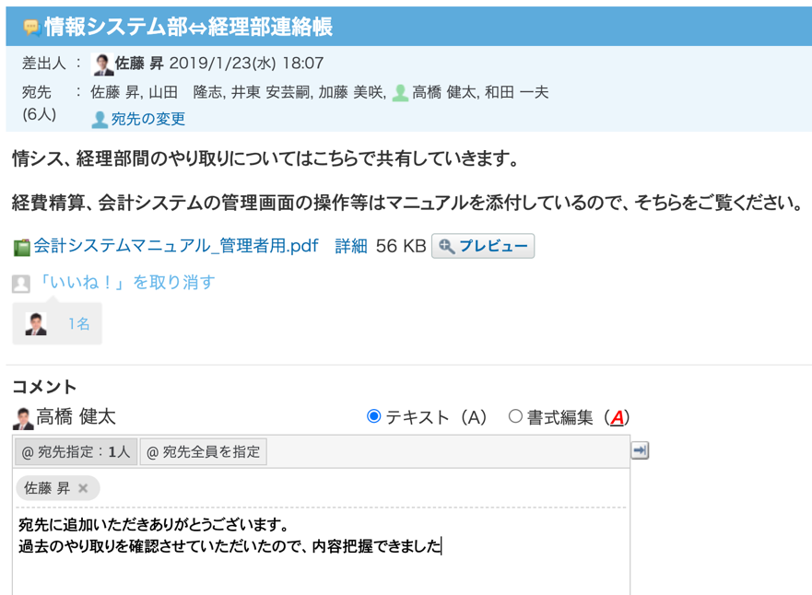
メッセージ
機能紹介
社内の特定の相手に絞ってメッセージを送ることができる機能です。
社内はメッセージ、社外はメールと使い分ければ、送信ミスも防ぐことができます。
宛先に設定された特定のユーザーと
コミュニケーション
自分が宛先に含まれているメッセージ一覧
POINT !
後から宛先に追加されたユーザーもコメントを遡って確認できるので、引き継ぎもかんたんです。
POINT！
スレッドごとに閲覧状況の確認もできます。

Slide 18
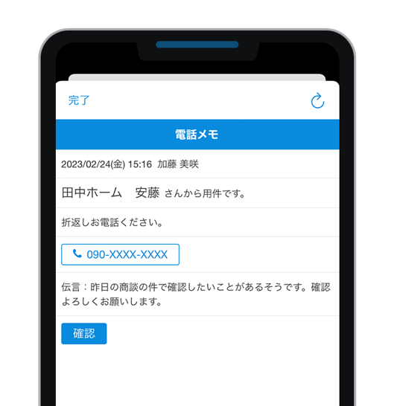
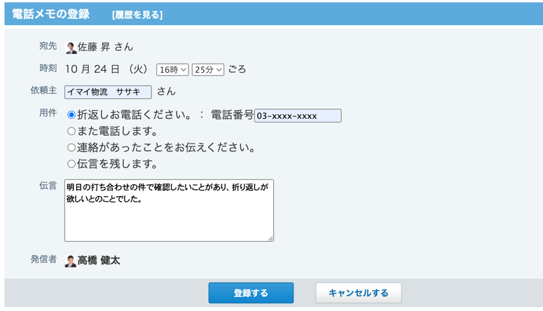
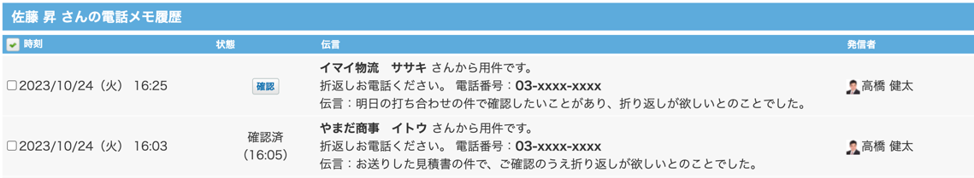
電話メモ（在席確認）
機能紹介
外出中・離席中のメンバーにかんたんに伝言を送ることができます。
電話メモを登録されたユーザーは、モバイル版アプリやメールで通知をすぐに受け取れます。
フォームに沿って入力し、登録
ワンクリックで折り返し
POINT !
電話メモを登録された
ユーザーは、履歴一覧からも
確認することができます。

Slide 19

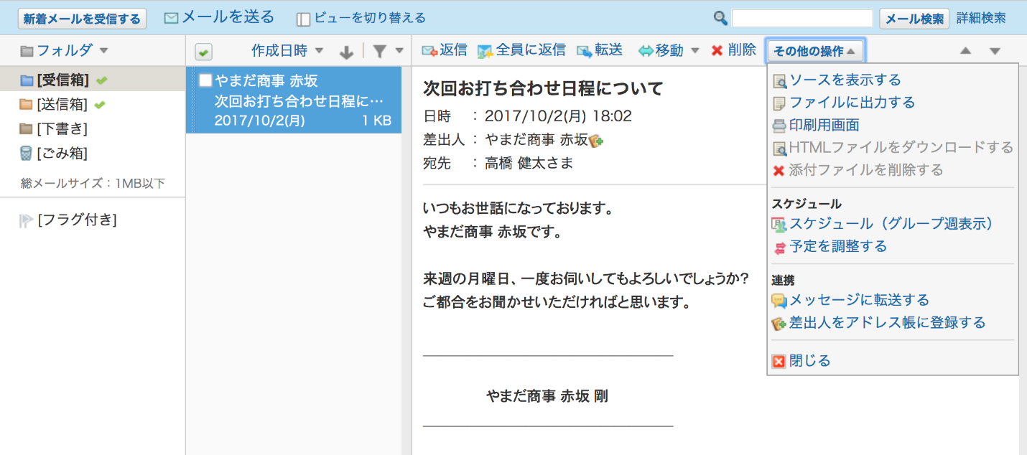
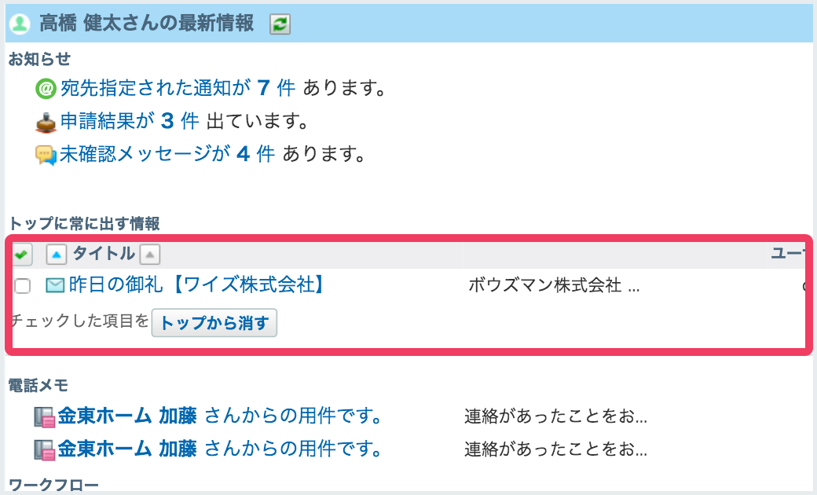
メール
機能紹介
ブラウザー上で動作するので、
サイボウズ Officeにログインできる環境であれば、いつでもどこでも快適に利用できます。
POINT !
あとで確認し直したいメールは「トップページ」に表示しておくことができます。
届いたメールの内容をそのまま転送し、
社内メンバーに共有・相談できる

Slide 20
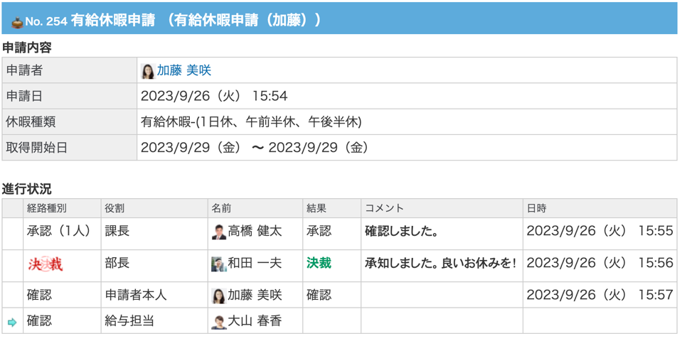
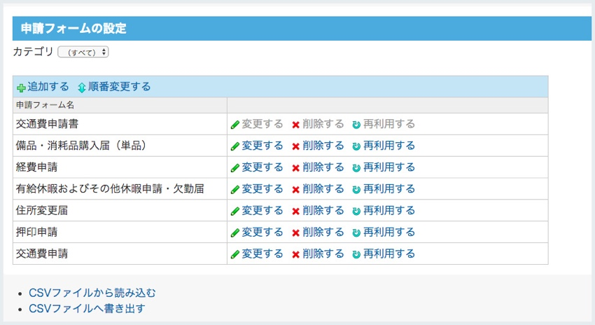
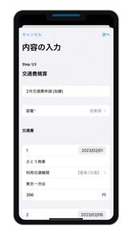
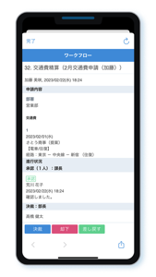
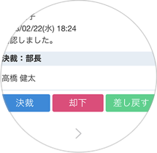
ワークフロー
機能紹介
「稟議書」「交通費申請」「休暇申請」などの申請・決裁をかんたんに電子化できます。
申請フォームを追加・変更可能
申請内容と進行状況を
ひと目で確認できる
POINT !
申請
決裁
スマートフォンからも申請や決裁を
スムーズに行うことができます。

Slide 21
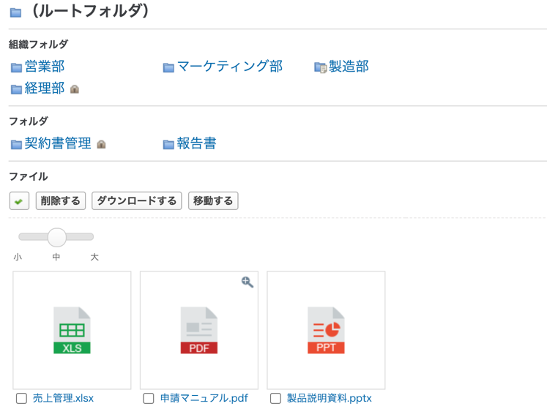
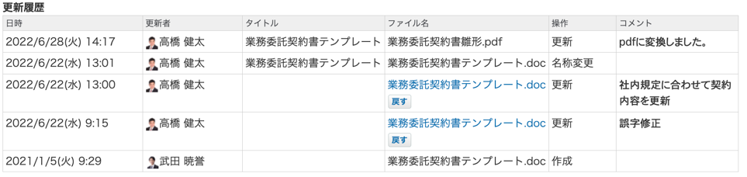
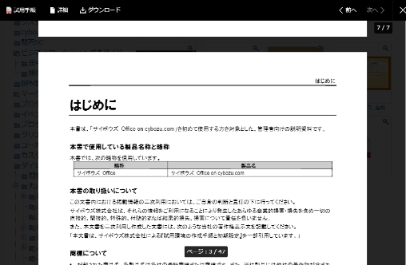
ファイル管理
機能紹介
部署やチームでファイル共有ができます。
ファイルのバージョン管理もできるので、誤って上書きしてしまった場合でもすぐに復元可能です。
フォルダごとにアクセス権を設定可能
ファイルのバージョン管理で
誰が・いつ更新したかを把握できる
POINT !
ファイルの一覧はリスト形式、またはサムネイル形式で表示されます。
また、ダウンロード前にファイルのプレビューを確認することもできます。
※プレビュー表示可能な拡張形式はpng、gif、jpg、txt、pdfとなります。

Slide 22
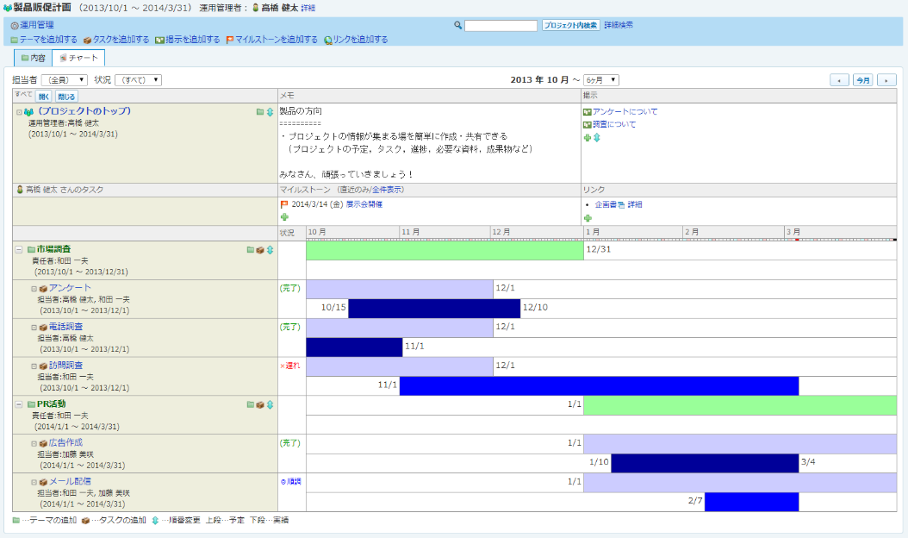
プロジェクト
機能紹介
プロジェクトで発生する複数のタスクの進捗を一元管理できます。
ガントチャートが表示できる
POINT !
タスクごとの掲示板で、そのタスクに紐づくコミュニケーションができます。

Slide 23
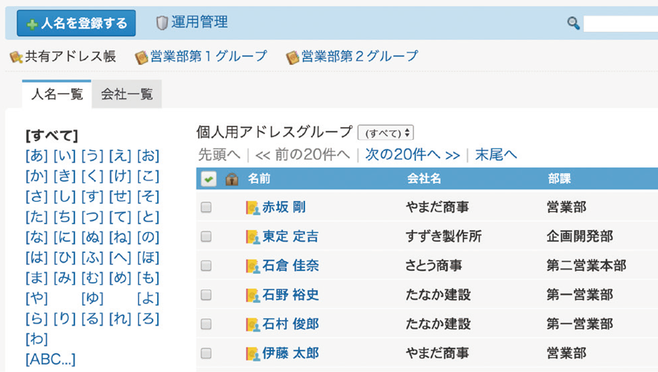
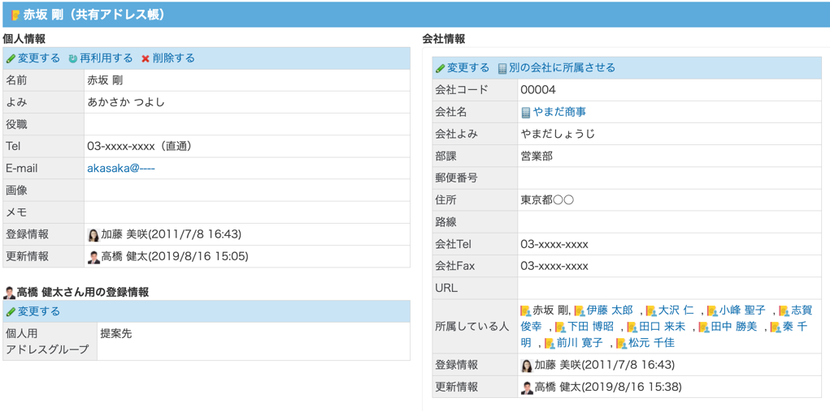
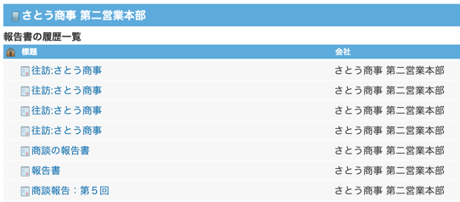
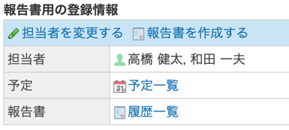
アドレス帳
機能紹介
企業や個人の連絡先を管理・共有できます。
連絡先を「人名」「会社」
2つのタブから確認できる
POINT !
「スケジュール」や「報告書」と連携させることで、
顧客に紐づく予定一覧や履歴一覧を表示できます。

Slide 24
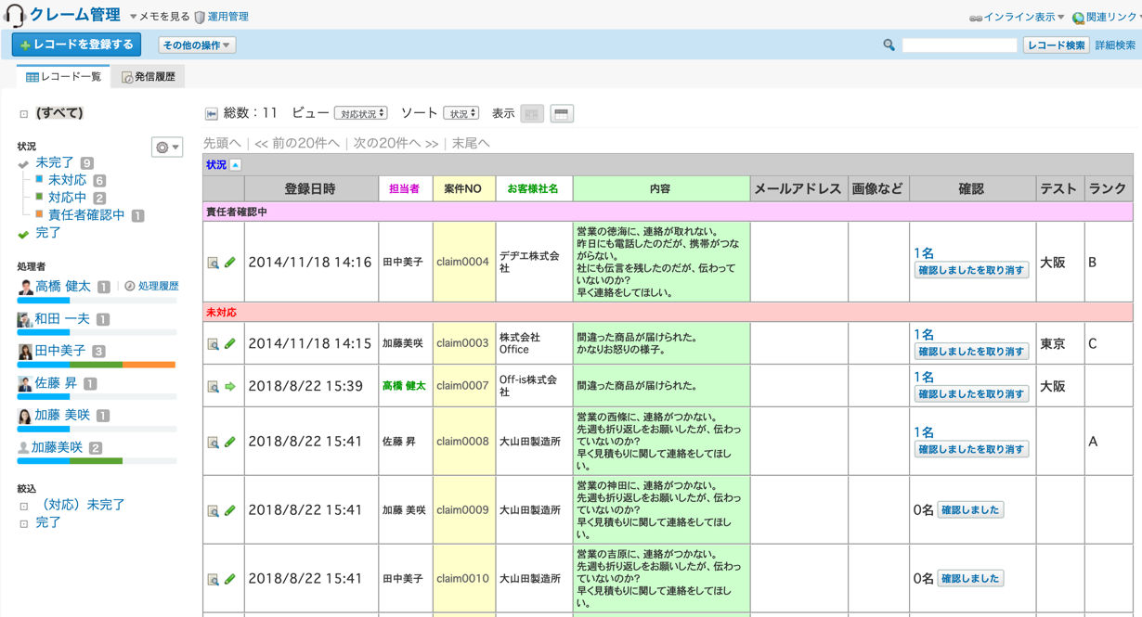
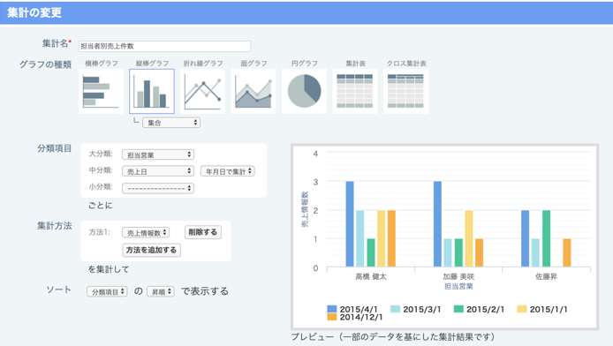
カスタムアプリ（1/4）-カスタムアプリとは-
機能紹介
日報、顧客台帳、商談進捗管理、共有タスク管理、社内Q＆Aなど、
標準機能にはないアプリケーションをお客様ご自身でかんたんに作成できます。
作成できるアプリ数に制限はありません。
状況やメンバー、〆切日を設定し、
進捗状況を確認できるステータス管理
担当者にはトップページの最新情報に表示したり、メールで通知を送ることができる
POINT !
アプリに登録したデータは、条件を設定してグラフや表で集計できます。

Slide 25


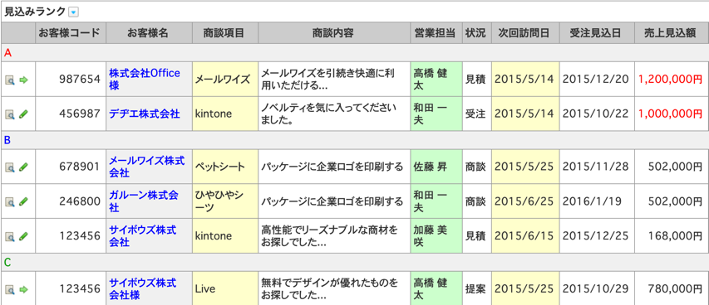
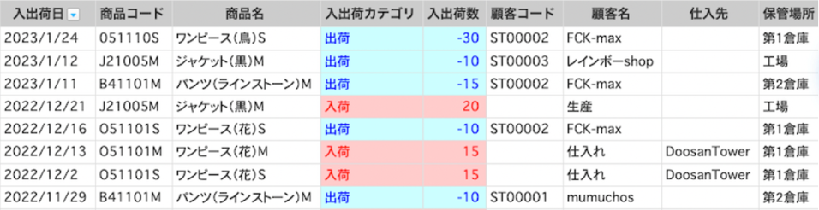
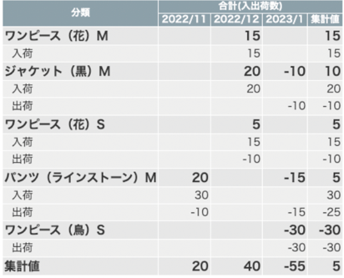
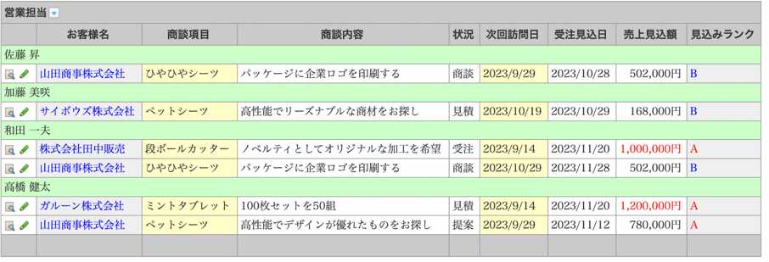
カスタムアプリ（2/4）-カスタムアプリ利用例-
機能紹介
案件管理から売上情報まで網羅
入荷、出荷を登録し、現在庫を把握できる在庫管理
案件ごとに担当者や進捗状況（ステータス）、売上情報を
管理できます。
集計機能を使ってリアルタイムで在庫状況を把握・共有できます。
POINT !
案件の進捗状況を、見込みランクや担当者ごとに確認できます。
POINT !
商品別に、月次の入出荷データ
など集計することができ、
在庫状況を確認できます。

Slide 26


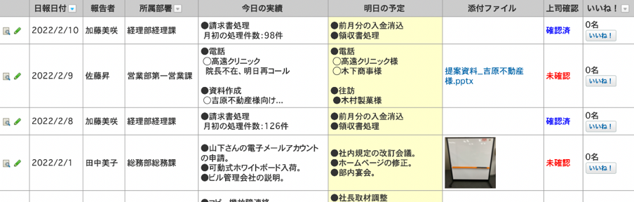
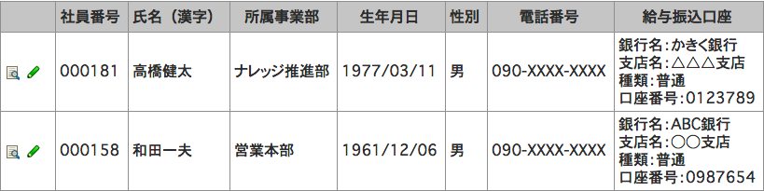
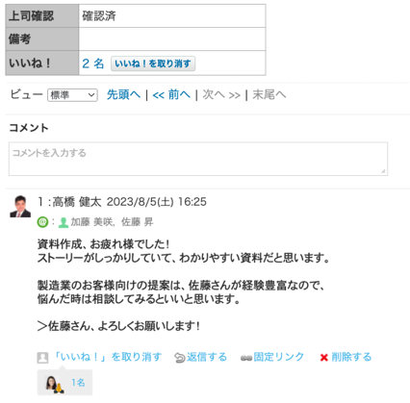
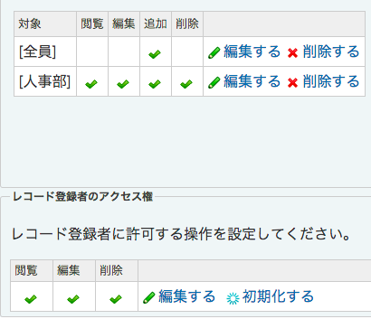
カスタムアプリ（3/4）-カスタムアプリ利用例-
機能紹介
書きっぱなしで終わらない日報
個人情報も柔軟なアクセス権で安全管理
日別、報告者別など表示方法を変えて、
見やすく日報を管理できます。
手軽さと安全を両立しつつ、個人情報を管理できます。
社員の個人情報について、本人と人事部のみ
閲覧可能にするといった設定もできる
POINT !
コメントやいいね！機能で
双方向のコミュニケーションができます。
POINT !
レコードや各項目に対して、閲覧・編集・追加・削除などのアクセス権を設定できます。

Slide 27
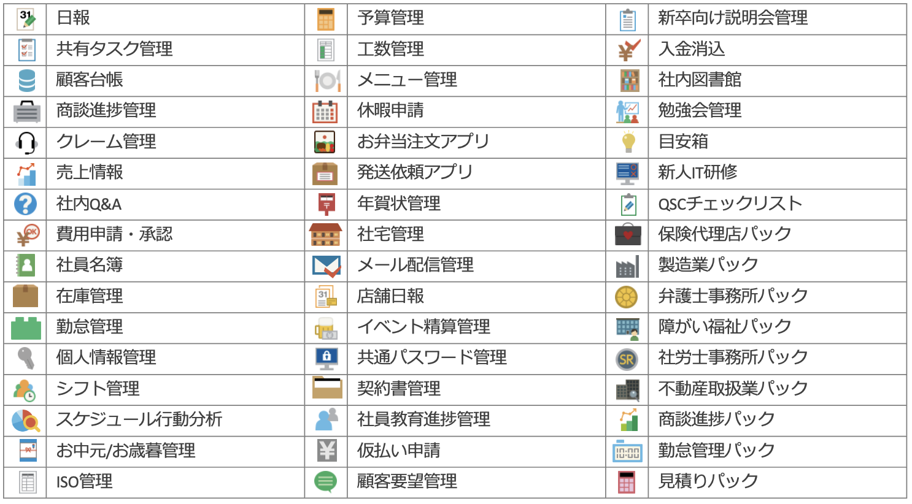
カスタムアプリ（4/4）
機能紹介
無料のテンプレートを100種類以上ご用意。テンプレートをもとに、誰でもかんたんにカスタマイズができるので、自社の業務にぴったりのアプリを作ることができます。
＼＼その他にもたくさん！ ／／

Slide 28
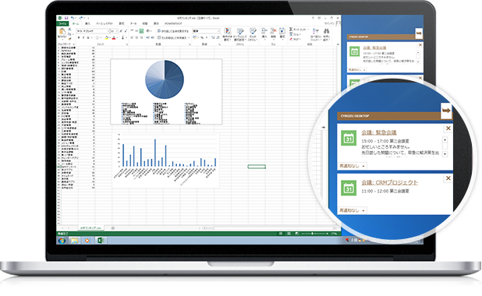
公式ツール -Cybozu Desktop 2-
機能紹介
サイボウズ Officeの新着情報をデスクトップでお知らせするアプリケーションです。
ポップアップで表示できるので、会議の予定や新着情報を見逃すことがありません。
ポップアップで
新着情報を表示
■４つの特長
１：予定のリマインドを受け取ることができる
２：新着情報を受け取ることができる
３：ブラウザーの起動なしで通知を確認できる
４：アップデートは自動更新
Cybozu Desktop 2 のダウンロードはこちら
https://cybozu.co.jp/info/desktop2/

Slide 29





公式ツール -モバイル版アプリ-
機能紹介
モバイル版アプリを使えば、スマートフォンやタブレットでも快適にご利用いただけます。
移動中や出張先からも社内にいる時と変わらず、業務に取り組めます。
アプリケーション一覧から
使いたい機能にすぐにアクセス
POINT !
その日の予定や、自分宛の連絡・申請をひと目で把握することができます。
プッシュ通知で
大事な連絡を見逃さない
サイボウズ Officeをご利用中であれば、無料でお使いいただけます
ダウンロードや設定方法の確認はこちら → https://office.cybozu.co.jp/function/mobile/#index01

Slide 30




公式ツール -モバイル版アプリ利用例-
機能紹介
オフィスにいなくても申請・決裁
営業・現場・事務 みんなに伝えられる
申請
決裁
チームでのやりとり
お知らせの発信
スマホ専用画面で
かんたんに申請
オフィスに
いない人にも届く
決裁はタップするだけ
POINT !
場所を問わず
案件のやりとりが進む
モバイル版アプリを使えばいつでもどこでも円滑に業務を進められ、業務効率化にもつながります。

Slide 31
サイボウズ Office が選ばれる理由

Slide 32


◆理由１◆ 誰でもかんたんらくらくに使える
選ばれる理由
「誰でもかんたんに使える」にとことんこだわって開発しているため、
IT人材がいない企業や、パソコンに不慣れな方にも、ご利用いただいています。
はじめて
導入した企業
「60歳以上が利用」
の企業
導入企業の約50%が、はじめてのグループ
ウェアとして「サイボウズ Office」を選択
しています。
導入企業の約70%で、60歳以上の方が利用されています。
※2023年サイボウズユーザーアンケートより

Slide 33










◆理由２◆ 導入・運用を応援する充実のサポートメニュー
選ばれる理由
日本語ガイドやセミナー、動画など、サポートコンテンツを豊富にご用意しております。
いつでもご要望に合わせてご活用いただけます。
製品の概要を知りたい
操作・設定方法を知りたい
活用方法を学びたい
製品カタログ
初期設定
おまかせガイド
基本機能操作
ガイド
カスタムアプリ
まるわかりガイド
社内浸透手帖
他社比較や操作実演、
導入事例を紹介する
各種セミナー
機能や活用法を動画で紹介
サイボウズ Office
チャンネル
操作しながら学べる
ハンズオンセミナー
機能/操作・運用について
相談できる
テクニカルサポート
電話・メール・オンラインで
導入相談

Slide 34




◆理由３◆ 外部機関からの高い評価
選ばれる理由
サイボウズ Officeは、ビジネス向けクラウドサービスのレビューサイトITreviewにおいて
「グループウェア」「ワークフロー」「カレンダーソフト」の３部門で「Leader」のバッジを獲得。認知度、満足度ともに高い製品として認められています。
グループウェア
ワークフロー
カレンダーソフト
※ITreview Grid（ 2023年10月時点）※企業規模：中小企業（従業員数100人未満）※満足度：絶対値

Slide 35

◆理由３◆ 外部機関からの高い評価 -利用者の声-
選ばれる理由
出典元： ITreview
IT管理者によるレビュー
ユーザーによるレビュー
充実多機能
長年社内の情報共有ツールとして
活用しています。
グループウェアとしての機能が充実しています。
サイボウズ一つ導入していれば、顧客管理、案件管理、スケジュール管理、設備管理、電話メモ、メール等と網羅しています。特にスケジュール管理は使いやすく、社内の他の社員のスケジュールが一目瞭然です。
外出先でもスマホで確認できるので良いです。デザインの変更が簡単にでき、リフレッシュできます。
むやみやたらと機能を増やしていくのではなくて、分かりやすさ・操作のしやすさがうちの社内で浸透した理由です。やはりIT絡み疎い方はいらっしゃいますが、サイボウズでのスケジュール管理・社内メールでのやり取りは積極的に活用されているようです。
システム管理サイドでは思いもよらなかった活用方法を模索して実践している部署などもあります。社内向けPC導入時などに、ブラウザのスタートページ設定しておくだけで使用してもらえます。
20人未満
ソフトウェア・SI
100〜300人未満
電気・電子機器
https://www.itreview.jp/products/cybozu-office/reviews/133465
https://www.itreview.jp/products/cybozu-office/reviews/161034
国産のグループウェア
シンプルなスケジュール管理ツール
サイボウズ Office使用歴12年です。
今となれば、12年間のデータが蓄積でき、過去のやめた社員が担当していた情報もいつでも検索できるのが重宝してます。
特にカスタムアプリで、営業案件を案件時から納品完了や失注までの一連の情報を管理できてるので、情報としてはすごくいい情報がたまりました。一時SFA等を色々検討してましたが、結局単純・使いやすい・日本人向きな点が気に入ってます。
グループウェアにデータベース機能がついているのが本当にいいと思います。12年たっても日々システム改善されてるので、満足してます。
優れいている点・好きな機能
・わかりやすいUI
・スケジュールの見やすさ
その理由
・事務職でも管理者ができるレベルの使いやすさ
・ヘルプが充実している
全体的に事務部門でも分かるレベルの親切さはあります。
20人未満
情報通信・
インターネット
50〜100人未満
ソフトウェア・SI
https://www.itreview.jp/products/cybozu-office/reviews/144740
https://www.itreview.jp/products/cybozu-office/reviews/6106

Slide 36
サイボウズ Office の運用基盤

Slide 37




不正アクセスを防止する機能
運用基盤
以下の機能を組み合わせることで、より安全にアクセスすることができます。
IPアドレス制限
２要素認証
特定のIPアドレスからのみアクセスを許可できるため、第三者からのアクセスをシャットアウトできます。
ログイン時、「ログイン名とパスワード」に加え、モバイル端末の認証アプリに都度発行される「確認コード」の入力を要求する機能です。
セキュアアクセス（有償オプション）
パスワードポリシー
クライアント証明書によって接続端末を認証します。IPアドレス制限で許可した場所以外からも安全にサービスを利用できます。
パスワードの複雑さなどのルールを設定できるほか、パスワードを連続して間違えた場合にアカウントをロックできます。

Slide 38


信頼性の高い運用基盤 -災害時もデータを守るバックアップ-
運用基盤
お客様のデータは、東日本＆西日本のデータセンターで４重のバックアップを行なっています。
サイボウズ株式会社は、情報セキュリティマネジメントシステムについて、第三者機関から下記の認証を取得しています。
ISO/IEC 27017（クラウドサービスセキュリティ）
・認証登録番号：CLOUD 715091
・認証登録機関：BSIグループジャパン株式会社
ISO/IEC 27001（情報セキュリティ）
・認証登録番号：IS 577142
・認証登録機関：BSIグループジャパン株式会社

Slide 39
価格とお試し方法

Slide 40




価格
価格とお試し方法
初期費用は
無料
ディスク容量5GB×ユーザー数
契約は
５ユーザーから
最低契約期間
１ヶ月
 | スタンダード コース | プレミアム コース
月額 | ¥500 /1ユーザー | ¥800 /1ユーザー
年額 | ¥5,880 /1ユーザー | ¥9,405 /1ユーザー
6ユーザー目以降は1ユーザー単位でご契約いただけます。300ユーザーまでの利用を推奨しております。
クライアント証明書を使って接続元の端末を認証するセキュアアクセスは、1ユーザー \250/月で追加できます。
詳細はこちら → https://www.cybozu.com/jp/service/option/
ユーザー数×5GB分のディスク容量をご利用いただける他、ドメインごとに10GB \1,000/月で追加できます。
バージョンアップやバックアップなどの運用管理はサイボウズが行います。
すべて税抜価格です。

Slide 41
お試し方法
価格とお試し方法
30日間無料 で 全ての機能 をお試しいただけます。
全ての機能を、お客様専用の環境でご利用いただけます。
無料お試し終了後、自動的に課金されることはありません。
STEP１
STEP２
STEP３
STEP４
お申し込み
フォーム入力
お申し込み完了
メールを受信
メールのURLに
アクセス
お試し開始！
お試し申し込みページ https://office.cybozu.co.jp/trial/apply/

Slide 42
導入までの流れとよくある質問
導入までの流れ
よくある質問
お問い合わせ

Slide 43
導入までの流れ
導入までの流れとよくある質問
STEP 1
お試し申し込み
STEP 2
お試し利用
STEP 3
ご発注
STEP 4
ご利用開始
30日間の
無料お試しに申し込む
初期設定をする
機能や操作をできればチームで試してみる
契約コースを決定する
利用ユーザー数とお支払い方法を決定し、
発注する
ご利用開始
お役立ちコンテンツ
お役立ちコンテンツ
お役立ちコンテンツ
お試し方法やコツを紹介お試しツアーガイド
人数とコースを入れるだけ
価格シミュレーション
お役立ち情報が満載
ユーザーポータル
https://office.cybozu.co.jp
/trial_guide/
https://office.cybozu.co.jp/price/cloud/
https://office-users.cybozu.co.jp/

Slide 44
よくある質問
導入までの流れとよくある質問
Q. | どのような業種で多く導入されていますか？
A. | サイボウズ Officeは日本全国、様々な業種でご利用いただいています。 製品サイトにて、業種・利用規模・改善テーマごとに導入事例をご覧いただけます。 導入事例はこちら → https://office.cybozu.co.jp/cases/?industry=all
Q. | スマートフォンでも使えますか？
A. | スマートフォンやタブレットでもご利用いただけるので、外出先からも社内にいる時と変わらず業務に取り組めます。 モバイル版のアプリもご用意しております。詳細はこちら → https://office.cybozu.co.jp/function/mobile/#index01
Q. | セキュリティ面は安心ですか？
A. | サイボウズ Officeでは不正アクセスを防止する機能をご用意しております（一部有料） また、お客様のデータは安全性の高い東日本＆西日本のデータセンターで4重に管理しています。
Q. | ユーザーごとに契約するコースを分けられますか？
A. | 同じ契約環境内で、ユーザーごとにコースを分けることはできません。 すべてのユーザーで、同一コースで契約してください。
Q. | ユーザー教育はどのように行えば良いですか？
A. | サイボウズ Officeは「誰でもかんたんに使える」にとことんこだわって開発しているため、ITツールに馴染みのない方でも直感的に使いやすい設計になっています。また、操作マニュアルや動画などサポートコンテンツもご用意しておりますので、ぜひご活用ください。 詳細はこちら → https://office-users.cybozu.co.jp/introduction/

Slide 45



お問い合わせ
気になること、なんでもご相談ください
機能について詳しく知りたい
どんなことができるか教えてほしい
デモを見てみたい
導入にかかる費用について知りたい
電話
メール・オンライン相談
03-6633-2688
【月〜金】
10:00〜12：00／ 13:00〜17：30
（祝日・年末年始は除く）
メール・オンライン相談
https://pg.cybozu.co.jp/Office-contact-us.html
会社名・氏名・メールアドレス・電話番号 等を
ご記入の上、お問い合わせください

